Slide 1
8. Luterilaiset kirkot
Ydinsisällöt

Slide 2
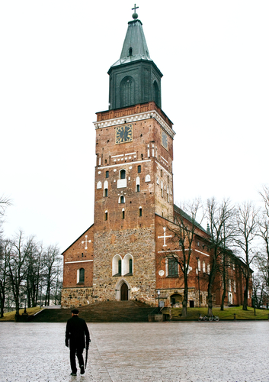
Levinneisyys ja hallinto
Maailman luterilaiset eivät kuulu yhteen ja samaan luterilaiseen kirkkoon vaan lukuisiin itsenäisiin paikalliskirkkoihin.
Luterilaisia on maailmassa noin 75 miljoonaa.
Viime aikoina luterilaisten kirkkojen jäsenmäärä Aasiassa ja Afrikassa on noussut, kun Euroopassa ja Pohjois-Amerikassa luterilaisten kirkkojen jäsenmäärä on laskenut.
Suomen evankelis-luterilaisella kirkolla on noin 3,6 miljoonaa jäsentä (2023).
1980-luvulla yli 90 prosenttia suomalaisista kuului evankelis-luterilaiseen kirkkoon mutta vuonna 2023 enää 65,1 prosenttia.

Slide 3
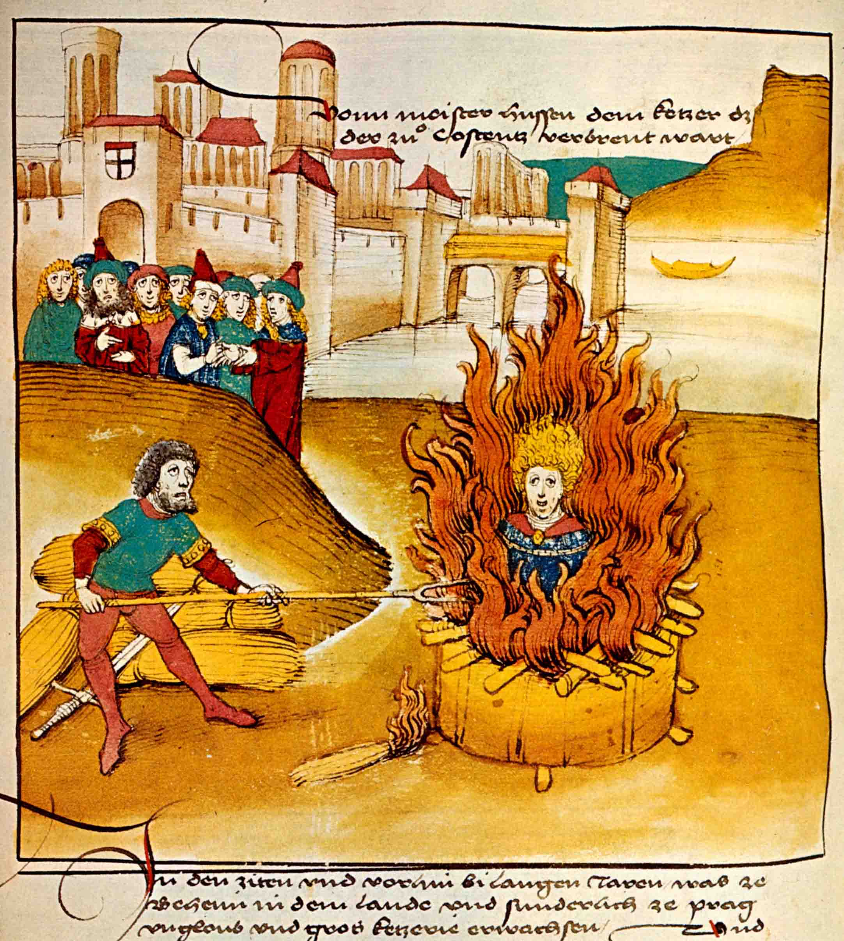
Reformaatio
Luterilaisten kirkkojen syntyyn vaikutti ratkaisevasti pappi ja professori Martin Luther (1483–1546), joka ryhtyi Saksassa arvostelemaan aikansa katolista kirkkoa ja sen opetusta.
Reformaation alullepanijoiden tarkoitus ei ollut perustaa uusia kirkkoja, vaan palauttaa katolinen kirkko ennalleen korjaamalla vääristymät, joihin katolinen kirkko oli keskiajan kuluessa heidän mielestään syyllistynyt.
Katolisen kirkon hajoamiseen johtanutta tapahtumasarjaa kutsutaan reformaatioksi.

Slide 4
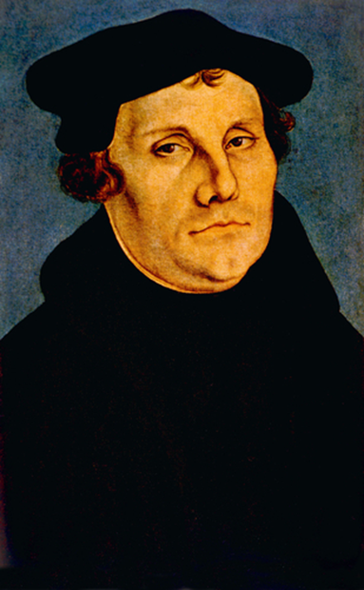
Lutherin ajatuksia
Luther pohti erityisesti sitä, miten ihmisen on mahdollista pelastua.
Luther päätyi käsitykseen, että pelastuksessa ei ole kysymys Jumalan ja ihmisen yhteistyöstä, vaan pelastus on yksin Jumalan työtä.
Tätä kutsutaan reformaation sisältöperiaatteeksi.
Nykyäänkin keskeisintä luterilaisessa opissa on käsitys siitä, miten ihmisestä tulee Jumalalle kelpaava eli vanhurskas.
Jumala pelastaa ihmisen ja antaa hänelle hänen syntinsä anteeksi yksin armosta ja Kristuksen ristinkuoleman tähden.

Slide 5
Lutherin uudistuksia
Jokaisen on voitava itse lukea Raamattua omalla äidinkielellään.
Jumalanpalvelukset muutettiin aiempaa yksinkertaisemmiksi, ja saarnaa korostettiin.
Virsilaulu tuli mukaan jumalanpalveluksiin.
Kerättiin varoja köyhäinhoitoa varten.
Kirkosta poistettiin luostarit, aneet, pappien selibaatti, pyhimykset, pyhiinvaellukset, sielunmessut ja oppi kiirastulesta.

Slide 6
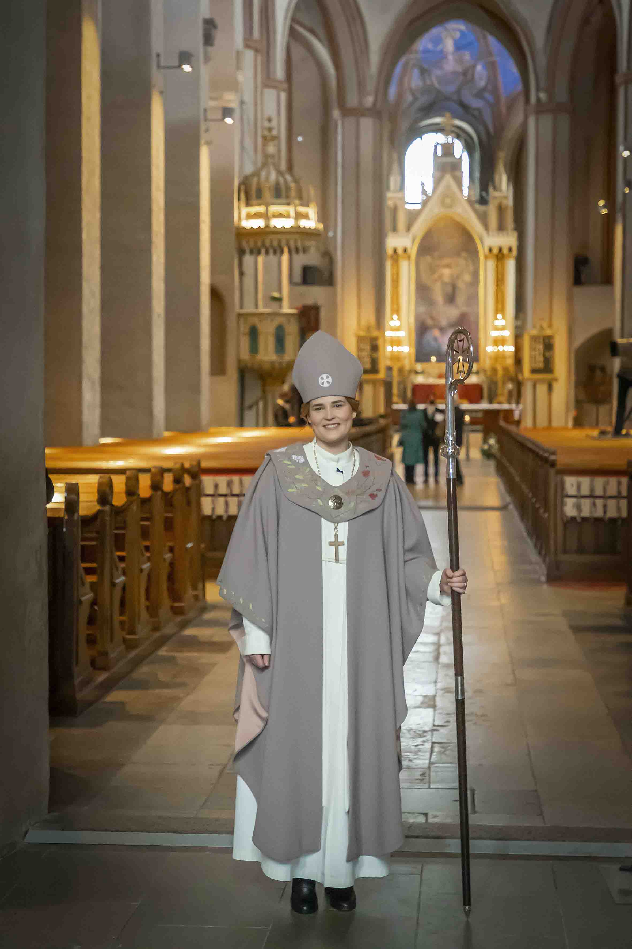
Raamattu ja Tunnustuskirjat
Raamattua pidetään uskonasioissa ylimpänä auktoriteettina.
Vuonna 1580 koottiin luterilaisen uskon Tunnustuskirjat, joihin sisällytettiin esimerkiksi Lutherin kirjoittamat Iso ja Pieni katekismus.
Tunnustuskirjojen tarkoituksena oli selventää, varmentaa ja esittää sitovalla tavalla evankeliumi.
Luterilaiset kirkot ovat sitoutuneet noudattamaan Tunnustuskirjojen mukaista opetusta.

Slide 7
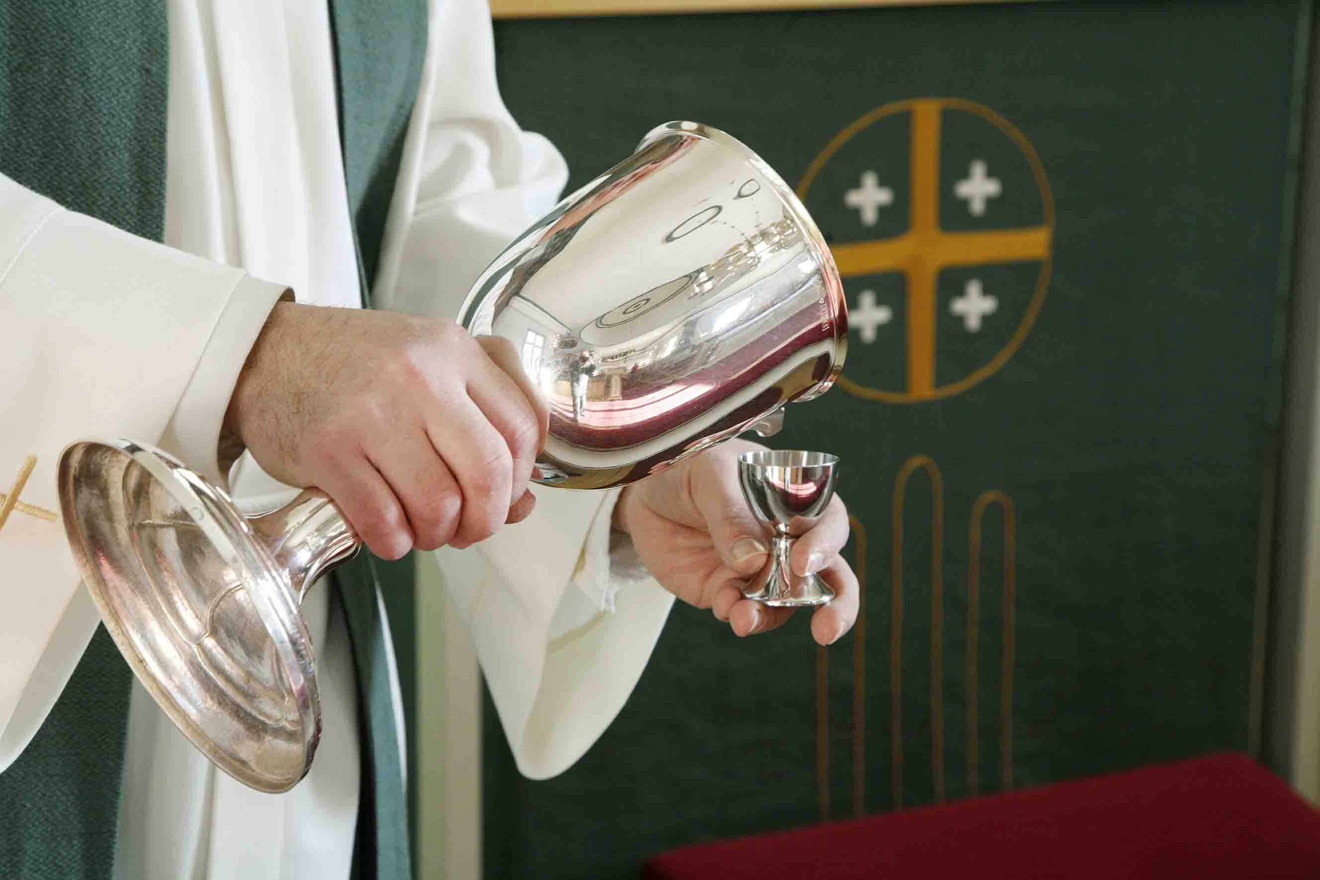
Kaksi sakramenttia
Luterilaisissa kirkoissa on kaksi sakramenttia: kaste ja ehtoollinen.
Sakramentit perustuvat siihen, että Uuden testamentin mukaan Jeesus käski seuraajiaan kastamaan ihmisiä ja viettämään ehtoollista.
Sakramentit välittävät Jumalan armon ja synnyttävät uskon.

Slide 8
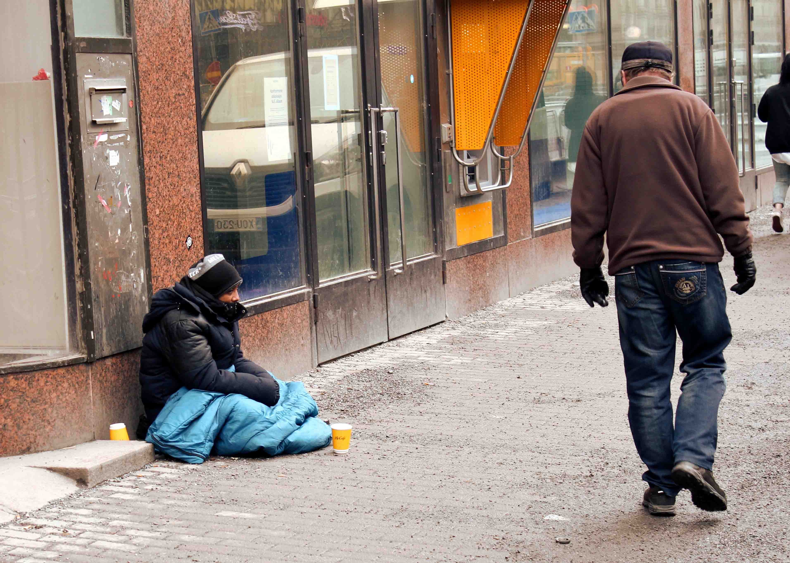
Luterilainen etiikka
Luterilaiset kirkot eivät nykyään yleensä anna ehdottomia moraalisia ohjeita.
Moraalisissa kysymyksissä jokaisen tulee käyttää Jumalan antamaa järkeä ja harkintakykyä.

Slide 9
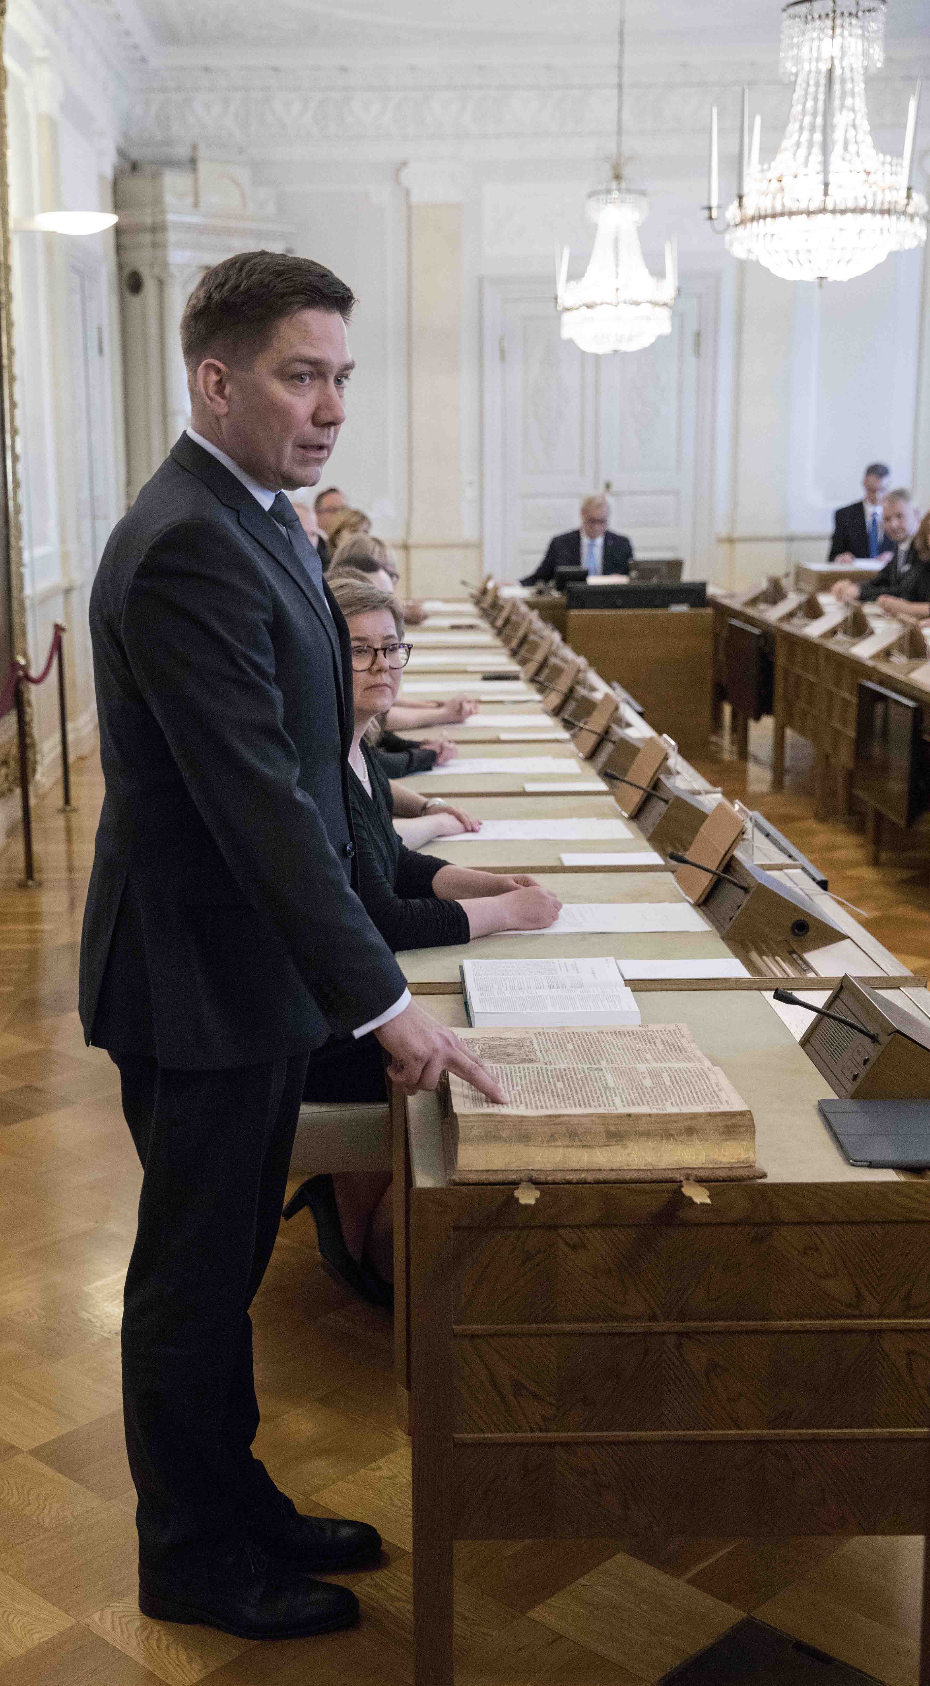
Regimenttioppi
Kaikki valta kuuluu Jumalalle, mutta Jumala käyttää sitä maailmassa kahden regimentin kautta.
Regimenttejä ovat hengellinen ja maallinen regimentti, joista vastaavat kirkko ja maallinen esivalta.
Uskonnon avulla ei pidä ratkaista poliittisia tai yhteiskunnallisia kysymyksiä.
Luterilainen ajattelutapa on osaltaan vaikuttanut ihanteeseen pohjoismaisesta hyvinvointivaltiosta.

